Slide 1
PHÒNG GD&ĐT HUYỆN….
TRƯỜNG THCS….
Môn: Toán/ Lớp 8 (KNTTVCS)

Slide 2

HOẠT ĐỘNG
MỞ ĐẦU/ KHỞI ĐỘNG

Slide 3

BIỆT ĐỘI ANH HÙNG
HƯỚNG DẪN
Hãy giúp cảnh sát bắt những tên cướp bằng cách trả lời đúng những câu hỏi.

Slide 4







Trở về
1
2
3
4
5
6
POW!
CHIẾN THẮNG
CHIẾN THẮNG
POW!

Slide 5



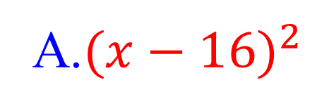

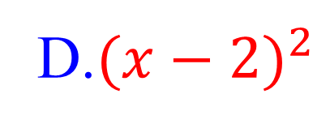
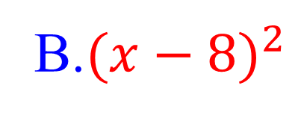
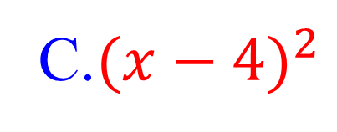
Trở về
Câu 1: Biểu thức $x^{2}−8x+16$ được viết dưới dạng bình phương của một hiệu là:
00:02
00:01
00:00
00:10
00:06
00:03
00:04
00:09
00:07
00:05
00:08
A.${(x−16)}^{2}$
B.${(x−8)}^{2}$
C.${(x−4)}^{2}$
D.${(x−2)}^{2}$

Slide 6
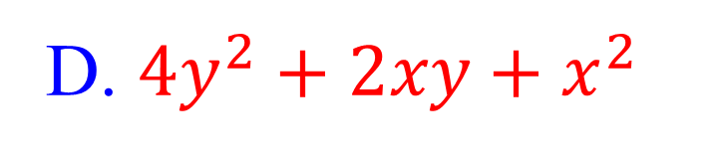
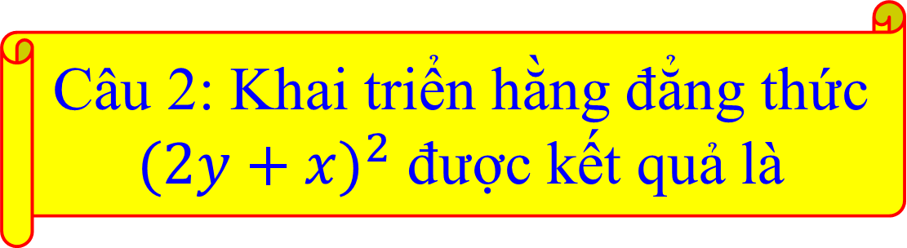
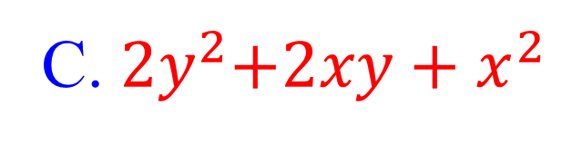
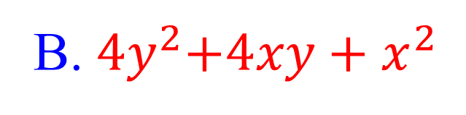
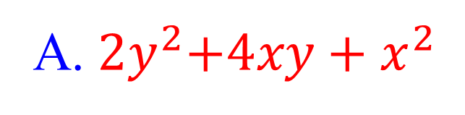
Trở về
Câu 2: Khai triển hằng đẳng thức ${(2y+x)}^{2}$ được kết quả là
00:02
00:01
00:00
00:10
00:06
00:03
00:04
00:09
00:07
00:05
00:08
A.${ 2y}^{2}+4xy+x^{2}$
B.${ 4y}^{2}+4xy+x^{2}$
C.${ 2y}^{2}+2xy+x^{2}$
D. ${4y}^{2}+2xy+x^{2}$

Slide 7
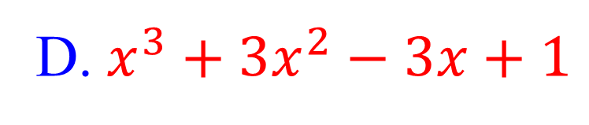
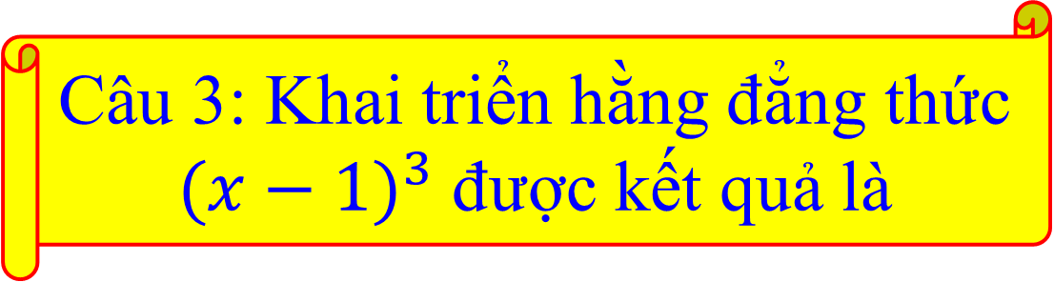
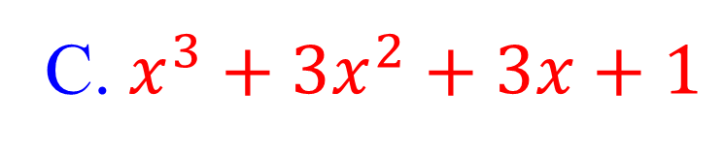
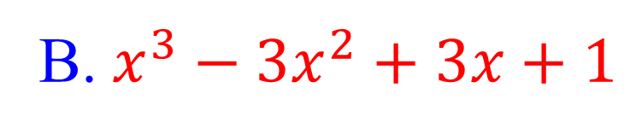
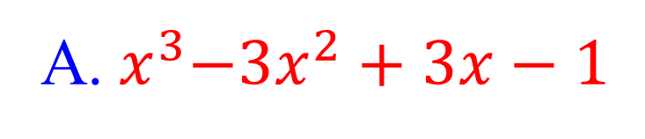
Trở về
Câu 3: Khai triển hằng đẳng thức ${(x−1)}^{3}$ được kết quả là
00:02
00:01
00:00
00:10
00:06
00:03
00:04
00:09
00:07
00:05
00:08
A.${ x}^{3}−3x^{2}+3x−1$
B$\text{.}{ x}^{3}−3x^{2}+3x+1$
C$\text{.}{ x}^{3}+3x^{2}+3x+1$
D$\text{.}{ x}^{3}+3x^{2}−3x+1$

Slide 8
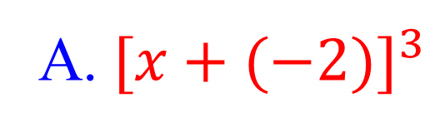

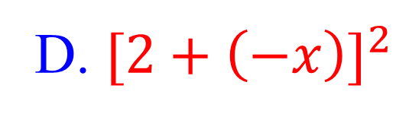
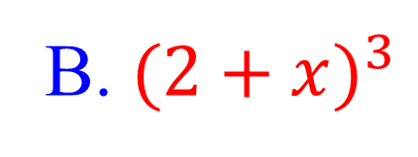
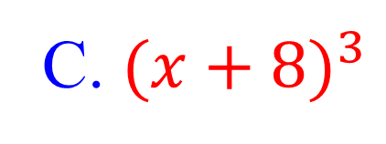
Trở về
Câu 4: Biểu thức ${8+12x+6x}^{2}+x^{3}$ được viết dưới dạng bình phương của một hiệu là
00:02
00:01
00:00
00:10
00:06
00:03
00:04
00:09
00:07
00:05
00:08
A.${ [x+(−2)]}^{3}$
B. ${(2+x)}^{3}$
C. ${(x+8)}^{3}$
D. ${[2+\left(−x\right)]}^{2}$

Slide 9
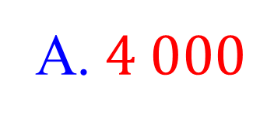


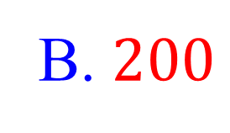
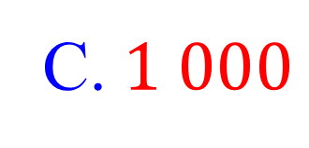
Trở về
Câu 5: Kết quả của phép tính ${101}^{2}−{99}^{2}$ là
00:02
00:01
00:00
00:10
00:06
00:03
00:04
00:09
00:07
00:05
00:08
A.$4 000$
B. $200$
C.$1 000$
D. $400$

Slide 10
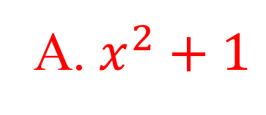
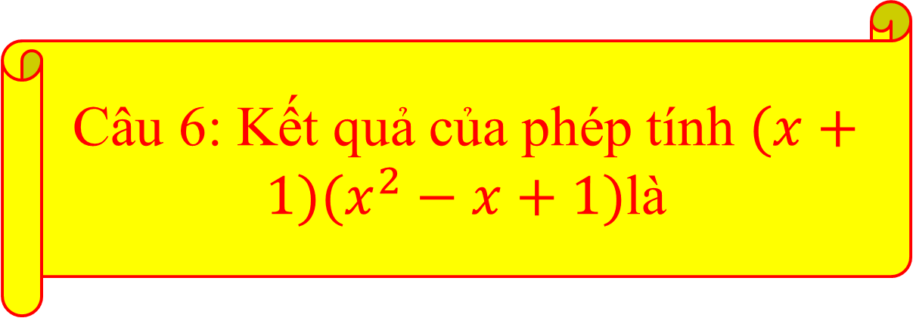
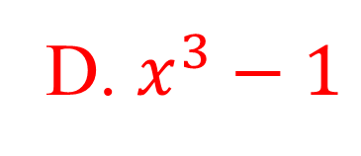
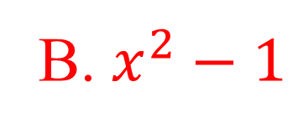
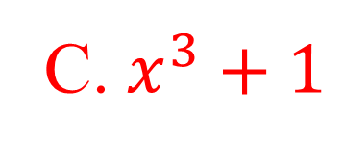
Trở về
Câu 6: Kết quả của phép tính $(x+1)(x^{2}−x+1)$là
00:02
00:01
00:00
00:10
00:06
00:03
00:04
00:09
00:07
00:05
00:08
A.$x^{2}+1$
B. $x^{2}−1$
C.$x^{3}+1$
D. $x^{3}−1$

Slide 11

CHƯƠNG II: HẰNG ĐẲNG THỨC ĐÁNG NHỚ
VÀ ỨNG DỤNG
BÀI 8: TỔNG VÀ HIỆU HAI LẬP PHƯƠNG
(Tiết 1)

Slide 12

NỘI DUNG BÀI HỌC
01
Tổng hai lập phương
02
Hiệu hai lập phương
BÀI 8: TỔNG VÀ HIỆU HAI LẬP PHƯƠNG (Tiết 1)

Slide 13

HOẠT ĐỘNG
HÌNH THÀNH KIẾN THỨC

Slide 14
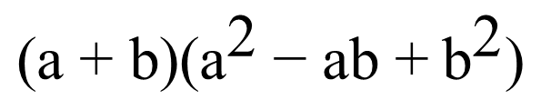
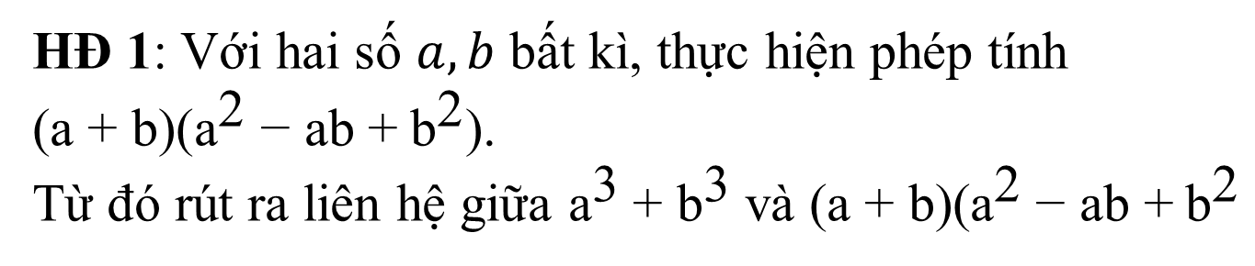
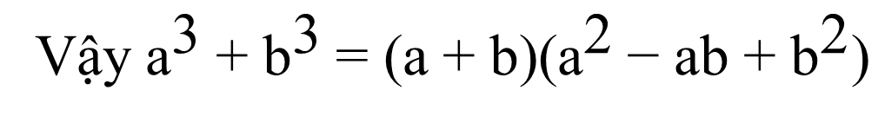
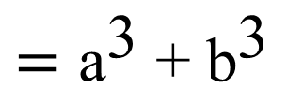
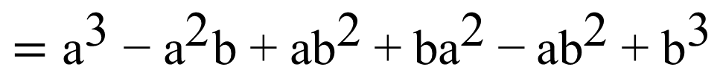
BÀI 8: TỔNG VÀ HIỆU HAI LẬP PHƯƠNG (Tiết 1)
1. Tổng hai lập phương
HĐ 1: Với hai số $a,b$ bất kì, thực hiện phép tính
$\text{(}\text{a} \text{+} \text{b}\text{)(}{\text{a}}^{\text{2} }\text{−} \text{ab} \text{+}{ \text{b}}^{\text{2}}\text{)}$.
Từ đó rút ra liên hệ giữa ${\text{a}}^{\text{3}} \text{+} {\text{b}}^{\text{3}}$ và $\text{(}\text{a} \text{+} \text{b}\text{)(}{\text{a}}^{\text{2}} \text{−} \text{ab} \text{+}{ \text{b}}^{\text{2}}$
Giải
Hoạt động cặp đôi
$$\text{(}\text{a}\text{ + }\text{b}\text{)(}{\text{a}}^{\text{2}} \text{− }\text{ab}\text{ +}{ \text{b}}^{\text{2}}\text{)}$$
$$={\text{a}}^{\text{3}} \text{− }{\text{a}}^{\text{2}}\text{b}\text{ + }\text{a}{\text{b}}^{\text{2}} \text{+}{ \text{b}\text{a}}^{\text{2}} \text{−}{ \text{ab}}^{\text{2}} \text{+ }{\text{b}}^{\text{3}}$$
$$={\text{a}}^{\text{3}} \text{+ }{\text{b}}^{\text{3}}$$
Vậy${ \text{a}}^{\text{3}} \text{+} {\text{b}}^{\text{3}} \text{= (}\text{a}\text{ + }\text{b}\text{)(}{\text{a}}^{\text{2}} \text{− }\text{ab}\text{ + }{\text{b}}^{\text{2}}\text{)}$

Slide 15

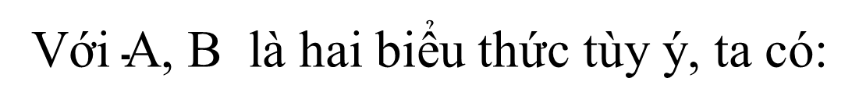
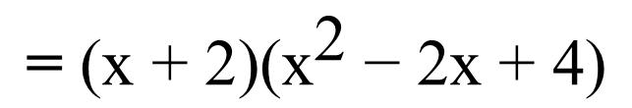
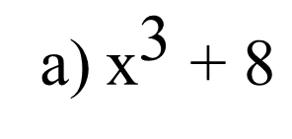
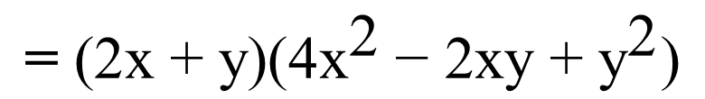
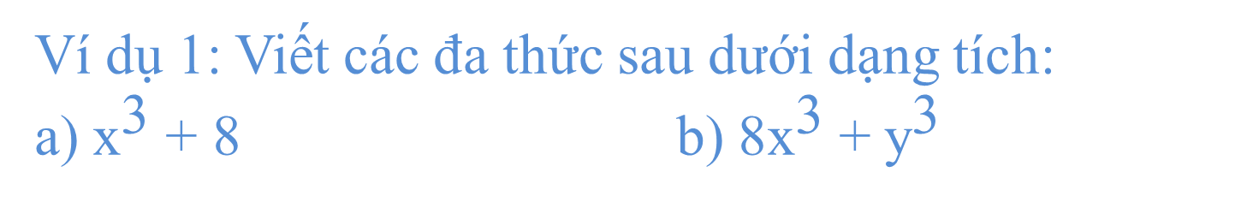
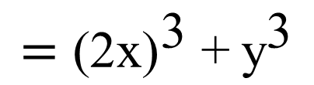
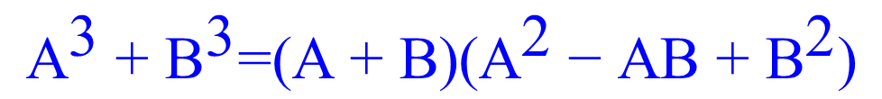
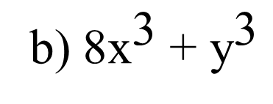
BÀI 8: TỔNG VÀ HIỆU HAI LẬP PHƯƠNG (Tiết 1)
1. Tổng hai lập phương
Với $\text{A}\text{, }\text{B}$ là hai biểu thức tùy ý, ta có:
$${\text{A}}^{\text{3}} \text{+} {\text{B}}^{\text{3}}\text{=(}\text{A} \text{+} \text{B}\text{)(}{\text{A}}^{\text{2}} \text{−} \text{AB} \text{+} {\text{B}}^{\text{2}}\text{)}$$
Ví dụ 1: Viết các đa thức sau dưới dạng tích:
a) ${\text{x}}^{\text{3}} \text{+} \text{8}$ b) ${\text{8}\text{x}}^{\text{3}} \text{+}{ \text{y}}^{\text{3}}$
Giải
Hoạt động cá nhân
a) ${\text{x}}^{\text{3}} \text{+ 8}$
$$={\text{x}}^{\text{3}} \text{+}{ \text{2}}^{\text{3}}$$
$$\text{=} \text{(}\text{x} \text{+} \text{2)(}{\text{x}}^{\text{2}} \text{−} \text{2}\text{x} \text{+} \text{4)}$$
b) ${\text{8}\text{x}}^{\text{3}} \text{+ }{\text{y}}^{\text{3}}$
$$={\text{(2}\text{x}\text{)}}^{\text{3}} \text{+}{ \text{y}}^{\text{3}}$$
$$\text{= }\text{(}\text{2}\text{x} \text{+} \text{y}\text{)(}{\text{4}\text{x}}^{\text{2}} \text{−} \text{2}\text{xy} \text{+} {\text{y}}^{\text{2}}\text{)}$$

Slide 16
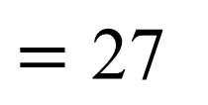
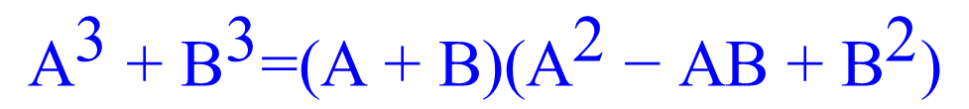
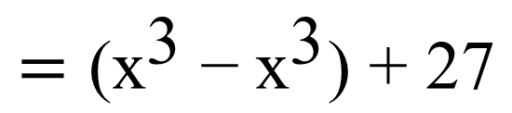
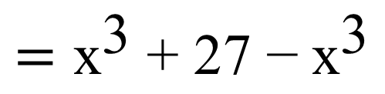
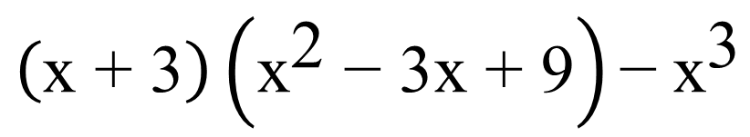
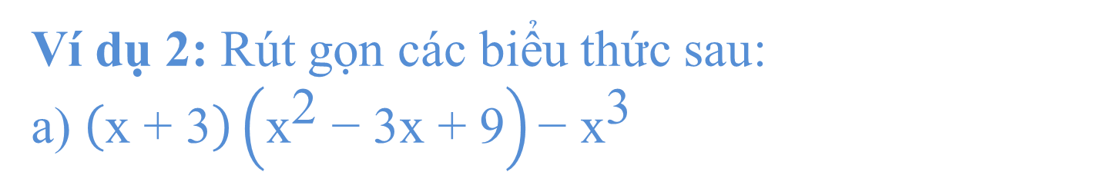
BÀI 8: TỔNG VÀ HIỆU HAI LẬP PHƯƠNG (Tiết 1)
1. Tổng hai lập phương
$${\text{A}}^{\text{3}} \text{+} {\text{B}}^{\text{3}}\text{=(}\text{A} \text{+} \text{B}\text{)(}{\text{A}}^{\text{2}} \text{−} \text{AB} \text{+} {\text{B}}^{\text{2}}\text{)}$$
Ví dụ 2: Rút gọn các biểu thức sau:
a) $\left(\text{x} \text{+} \text{3}\right)\left({\text{x}}^{\text{2}} \text{−} \text{3}\text{x} \text{+} \text{9}\right)\text{−} {\text{x}}^{\text{3}}$
$$\left(\text{x}\text{ + 3}\right)\left({\text{x}}^{\text{2}} \text{− 3}\text{x}\text{ + 9}\right)\text{−}{ \text{x}}^{\text{3}}$$
Giải:
Hoạt động cá nhân
$$={\text{x}}^{\text{3}} \text{+ 27 −}{ \text{x}}^{\text{3}}$$
$$={\text{(}\text{x}}^{\text{3}} \text{−}{ \text{x}}^{\text{3}}\text{) + 27}$$
$$=\text{27}$$

Slide 17
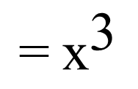
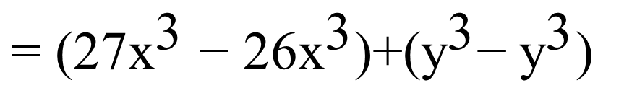
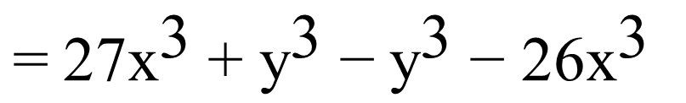
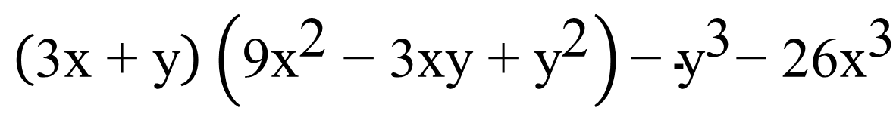

BÀI 8: TỔNG VÀ HIỆU HAI LẬP PHƯƠNG (Tiết 1)
1. Tổng hai lập phương
$${\text{A}}^{\text{3}} \text{+} {\text{B}}^{\text{3}}\text{=(}\text{A} \text{+} \text{B}\text{)(}{\text{A}}^{\text{2}} \text{−} \text{AB} \text{+} {\text{B}}^{\text{2}}\text{)}$$
Ví dụ 2: Rút gọn các biểu thức sau:
b)$\left(\text{3}\text{x}\text{ + }\text{y}\right)\left(\text{9}{\text{x}}^{\text{2}} \text{− 3}\text{xy}\text{ +}{ \text{y}}^{\text{2}}\right)\text{−}{ \text{y}}^{\text{3}} \text{− 26}{\text{x}}^{\text{3}}$
Giải:
$$\left(\text{3}\text{x}\text{ + }\text{y}\right)\left(\text{9}{\text{x}}^{\text{2}} \text{− 3}\text{xy}\text{ + }{\text{y}}^{\text{2}}\right)\text{− }{\text{y}}^{\text{3}}\text{− 26}{\text{x}}^{\text{3}}$$
Hoạt động cá nhân
$$\text{=}{ \text{27}\text{x}}^{\text{3}} \text{+ }{\text{y}}^{\text{3}} \text{−}{ \text{y}}^{\text{3}} \text{−} \text{26}{\text{x}}^{\text{3}}$$
$${\text{= (27}\text{x}}^{\text{3}}\text{−}\text{ 26}{\text{x}}^{\text{3}}\text{)+(}{\text{y}}^{\text{3}}\text{−}{ \text{y}}^{\text{3}}\text{)}$$
$$\text{=}{ \text{x}}^{\text{3}}$$

Slide 18

HOẠT ĐỘNG
LUYỆN TẬP

Slide 19




BÀI 8: TỔNG VÀ HIỆU HAI LẬP PHƯƠNG (Tiết 1)
Luyện tập 1:
1. Viết ${\text{x}}^{\text{3}} \text{+} \text{27}$dưới dạng tích
2. Rút gọn biểu thức ${\text{x}}^{\text{3}}\text{+} {\text{8}\text{y}}^{\text{3}}\text{−(}\text{x}\text{+2}\text{y}\text{)(}{\text{x}}^{\text{2}}\text{−2}\text{xy}\text{+}{\text{4}\text{y}}^{\text{2}}\text{)}$
Giải
Hoạt động cá nhân
1) ${\text{x}}^{\text{3}} \text{+ 27}$
$${\text{= }\text{x}}^{\text{3}}\text{+ }{\text{3}}^{\text{3}}$$
$${\text{= (}\text{x}\text{ + 3)(}\text{x}}^{\text{3}}\text{− 3}\text{x}\text{ + 9)}$$

Slide 20




BÀI 8: TỔNG VÀ HIỆU HAI LẬP PHƯƠNG (Tiết 1)
Luyện tập 1:
1. Viết ${\text{x}}^{\text{3}} \text{+} \text{27}$dưới dạng tích
2. Rút gọn biểu thức ${\text{x}}^{\text{3}}\text{+} {\text{8}\text{y}}^{\text{3}}\text{−(}\text{x}\text{+2}\text{y}\text{)(}{\text{x}}^{\text{2}}\text{−2}\text{xy}\text{+}{\text{4}\text{y}}^{\text{2}}\text{)}$
Giải
$${\text{2) }\text{x}}^{\text{3}} \text{+} {\text{8}\text{y}}^{\text{3}}\text{−} \text{(}\text{x} \text{+} \text{2}\text{y}\text{)(}{\text{x}}^{\text{2}} \text{−} \text{2}\text{xy} \text{+}{ \text{4}\text{y}}^{\text{2}}\text{)}$$
$$\text{= }{\text{x}}^{\text{3}} \text{+}{ \text{8}\text{y}}^{\text{3}} \text{− (}{\text{x}}^{\text{3}} \text{+}{ \text{8}\text{y}}^{\text{3}}\text{)}$$
$$\text{=}{ \text{x}}^{\text{3}} \text{+}{ \text{8}\text{y}}^{\text{3}} \text{−}{ \text{x}}^{\text{3}} \text{− }{\text{8}\text{y}}^{\text{3}}$$
$$\text{= 0}$$

Slide 21

HOẠT ĐỘNG
VẬN DỤNG

Slide 22






BÀI 8: TỔNG VÀ HIỆU HAI LẬP PHƯƠNG (Tiết 1)
Viết đa thức ${\text{x}}^{\text{6}} \text{+ }{\text{y}}^{\text{6}}$ dưới dạng tích
Giải:
HĐ
NHÓM 4 BẠN
$${\text{x}}^{\text{6}} \text{+}{ \text{y}}^{\text{6}}$$
$${\text{= (}{\text{x}}^{\text{2}}\text{)}}^{\text{3}}\text{+ }{\text{(}{\text{y}}^{\text{2}}\text{)}}^{\text{3}}$$
$$\text{= (}{\text{x}}^{\text{2} }\text{+ }{\text{y}}^{\text{2}}\text{)(}{\text{x}}^{\text{4 }}\text{− }{\text{x}}^{\text{2}}{\text{y}}^{\text{2}} \text{+ }{\text{y}}^{\text{4}}\text{)}$$

Slide 23


HƯỚNG DẪN HỌC Ở NHÀ
Học thuộc sáu hằng đẳng thức đáng nhớ đã học.
Làm bài tập 2.12a, 2.13a, 2.14a/ sgk trang 39.
Chuẩn bị cho tiết học sau “Hiệu hai lập phương”.

Slide 24
THE END

